Slide 1
Werkgroep thema’s B&0

Slide 2
Inhoud
Consolidatie-oefening
Algemeen resultaat
Resultaat per thema

Slide 3
Observaties & Metingen
= Vertrekpunt
Afgeleid van ISO Observations & Measurements
Aangevuld met Meetreeks & Fractiemeting
Aangevuld met RuimtelijkeBereiken uit ISO Coverage Geometry & Functions

Slide 4
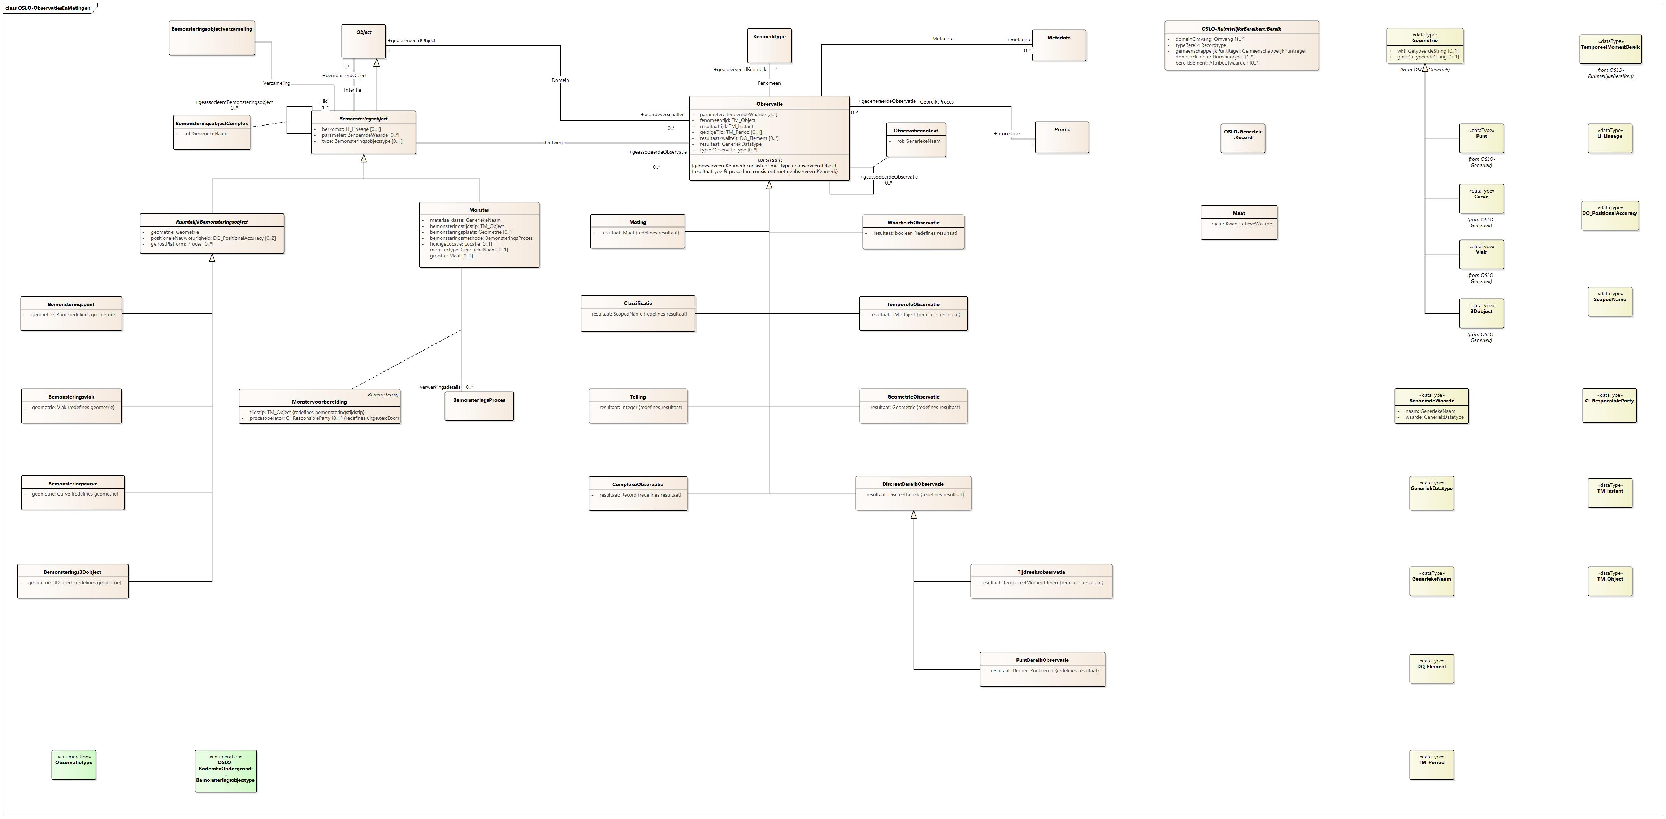
ObservatiesEnMetingen

Slide 5
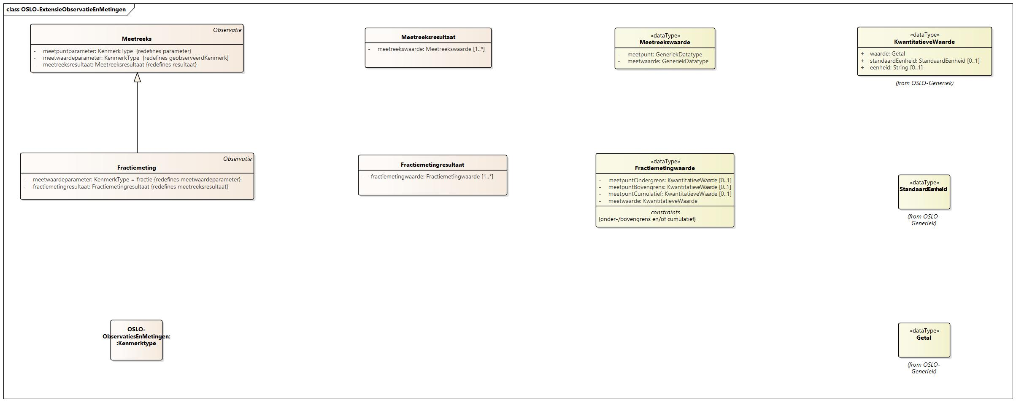
ObservatiesEnMetingen-extensies

Slide 6
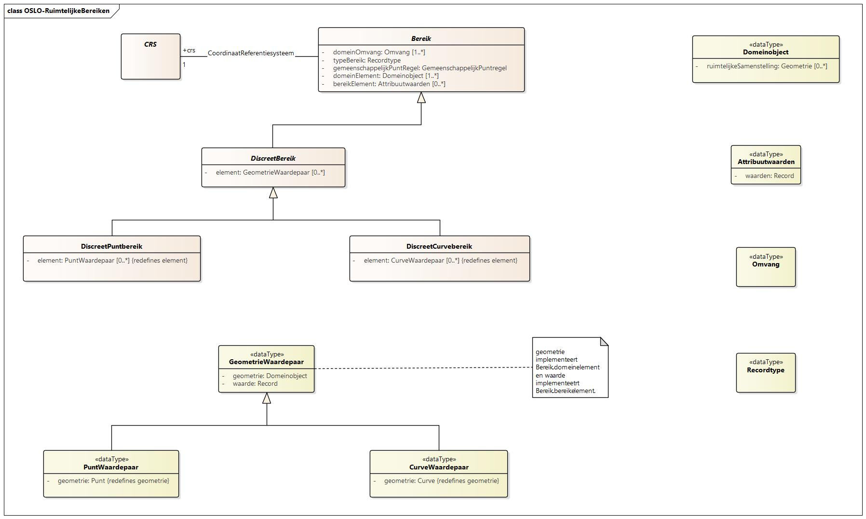
RuimtelijkeBereiken

Slide 7
Toevoegingen tgv consolidatie
Uit:
SSN/SOSA
SSN/SOSA-extensions
FIWARE-devicemodel (deprecated? Zie issue#)
DublinCore (/elements/1.1/)
ISO Observations & Measurements

Slide 8
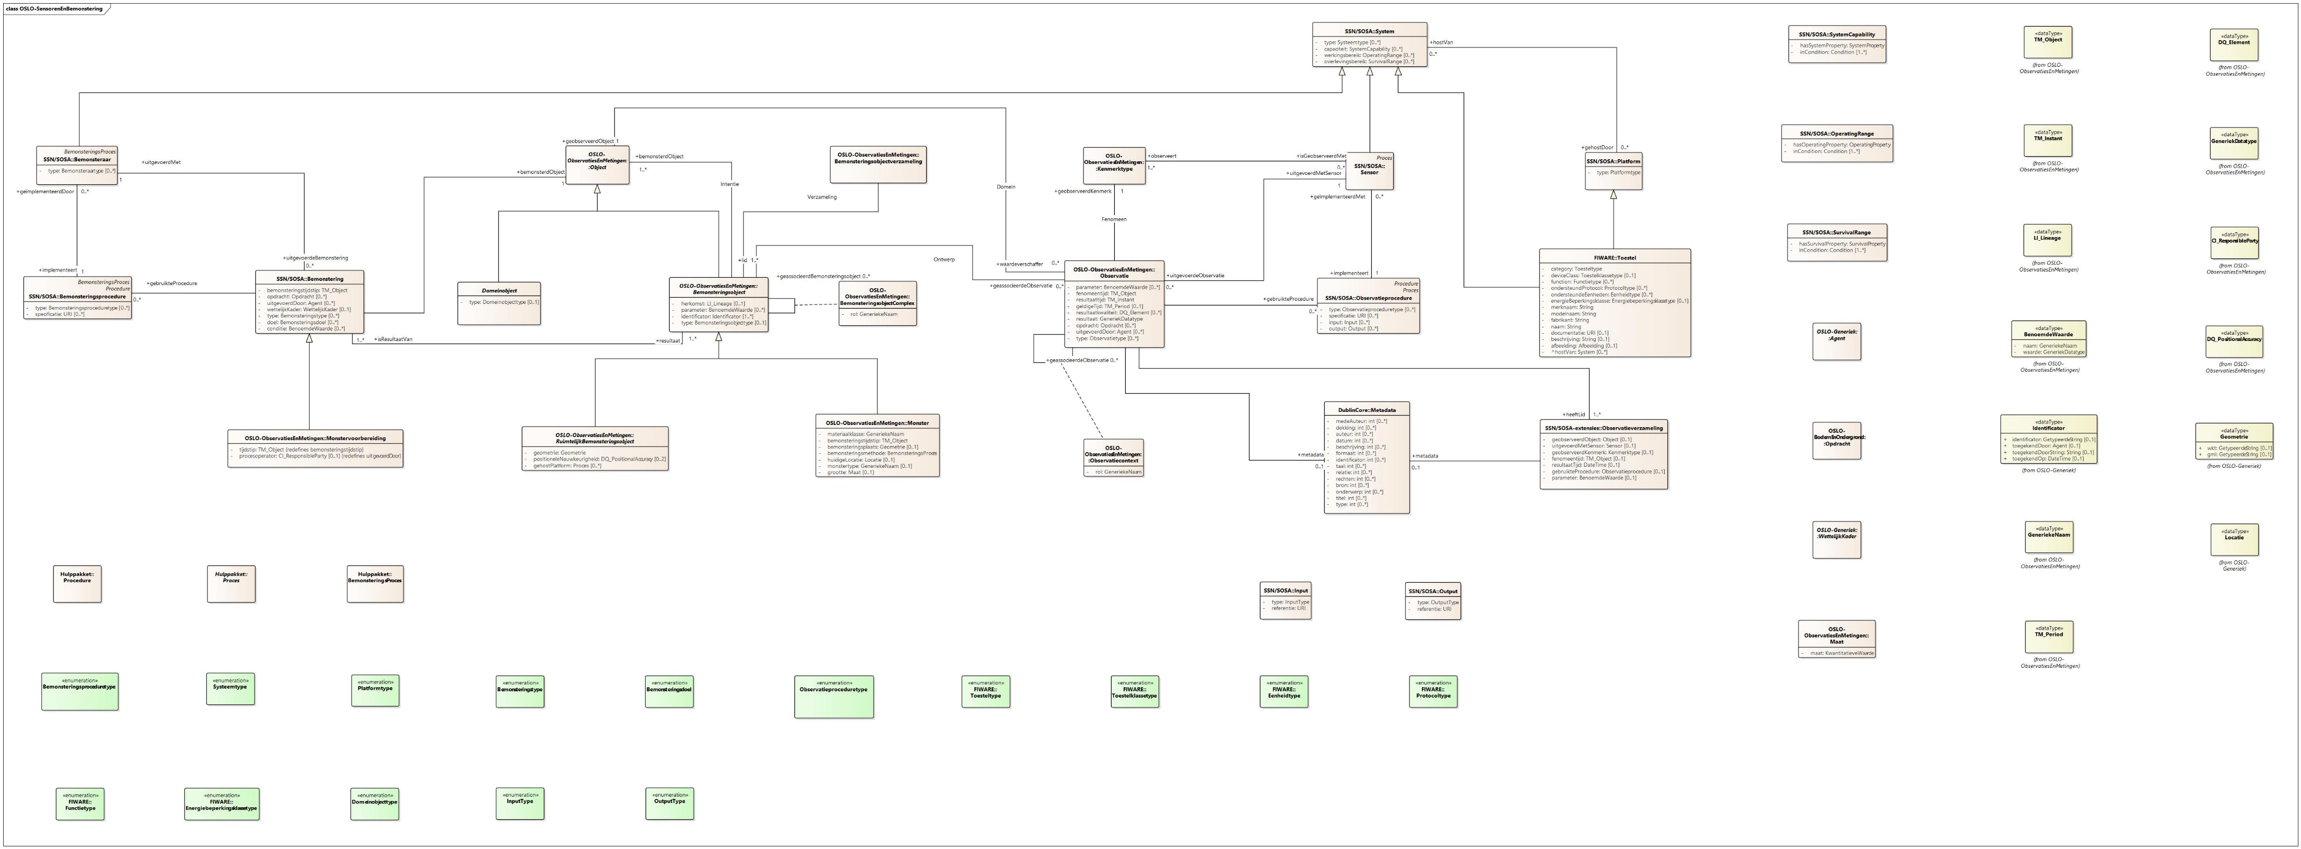
=> Nieuw AP SensorenEnBemonstering

Slide 9
=> Nieuw AP SensorenEnBemonstering
Aanpak OSLO Bodem & Ondergrond = aanpak OSLO Air & Water
TODO: Zelfde AP maar dan vertaald
Meer uitgebreide toolkit dan vroeger voor:
Generieke Bemonstering & Observaties
Specialisatie per B&O domein

Slide 10
=> Nieuw AP SensorenEnBemonstering
Observaties & Metingen
SSN/SOSA etc

Slide 11
=> Nieuw AP SensorenEnBemonstering: opmerkingen
Toegevoegd
Observatie.uitgevoerdDoor (omdat een Observatie, net als een Bemonstering, een Activiteit is)
Observatie.type (zoals bij Bemonstering, handig indien geen specialisatie voorhanden is)
Bemonsteringsobject.type (handig indien geen specialisatie voorhanden is)
Bemonstering.conditie (bv weeromstandigheden, naar analogie met Observatie.parameter)

Slide 12
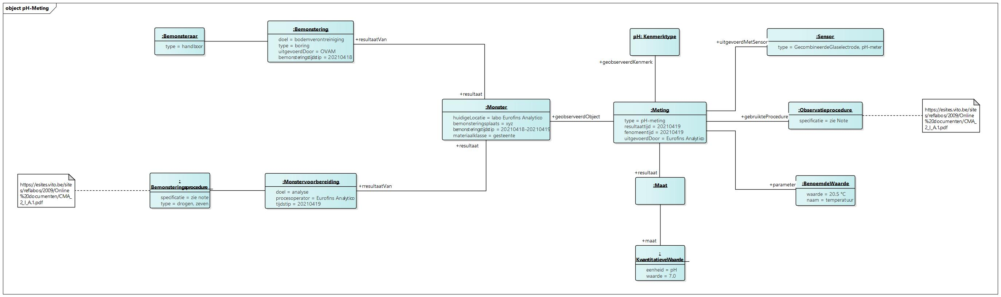
=> Nieuw AP SensorenEnBemonstering: vb pH-meting

Slide 13
Specialisaties voor B&O
Van
Bemonstering
Bemonsteringsprocedure
Bemonsteraar
RuimtelijkBemonsteringsobject
Monster
Observatie
Observatieprocedure
Sensor
Domeinobject

Slide 14
Specialisaties voor B&O: Bemonstering
Superklasse | Specialisatie | Reden specialisatie
Bemonstering | Grondboring
Bemonstering | Bodemboring
Bemonstering | Sondering

Slide 15
Specialisaties voor B&O: Bemonsterinsprocedure
Superklasse | Specialisatie | Reden specialisatie
Bemonsteringsprocedure | Boormethode
Bemonsteringsprocedure | Sondeerprocedure

Slide 16
Specialisaties voor B&O: Bemonsteraar
Superklasse | Specialisatie | Reden specialisatie
Bemonsteraar | Boor
Bemonsteraar | Sondeerapparaat

Slide 17
Specialisaties voor B&O: RuimtelijkBemonsteringsobject
Superklasse | Specialisatie | Reden specialisatie
RuimtelijkBemonsteringsobject | Boorgat
RuimtelijkBemonsteringsobject | Bodemlocatie
RuimtelijkBemonsteringsobject | Profielput
RuimtelijkBemonsteringsobject | Bodemsite
RuimtelijkBemonsteringsobject | DiepteInterval
RuimtelijkBemonsteringsobject | Horizont
RuimtelijkBemonsteringsobject | Laag
RuimtelijkBemonsteringsobject | Sondeergat
RuimtelijkBemonsteringsobject | Peilput
RuimtelijkBemonsteringsobject | Piëzometer

Slide 18
Specialisaties voor B&O: Monster
Superklasse | Specialisatie | Reden specialisatie
Monster | Grondmonster
Monster | Bodemmonster
Monster | Grondwatermonster

Slide 19
Specialisaties voor B&O: Observatie
Superklasse | Specialisatie | Reden specialisatie
Observatie | Korreverdeling
Observatie | Doorlatendheidsproef
Observatie | Schuifweerstandsproef
Observatie | Samendrukbaarheidsproef
Observatie | Peilmeting
Observatie | Sondeertest

Slide 20
Specialisaties voor B&O: Observatie (Interpretatie)
Superklasse | Specialisatie | Reden specialisatie
Observatie (Interpretatie) | Stratigrafie
Observatie (Interpretatie) | Lithologie
Observatie (Interpretatie) | Hydrostratigrafie
Observatie (Interpretatie) | GeotechnischeCodering
Observatie (Interpretatie) | AntropogeneKenmerken
Observatie (Interpretatie) | BodemkundigeOpbouw

Slide 21
Specialisaties voor B&O: Sensor
Superklasse | Specialisatie | Reden specialisatie
Sensor | Sondeerconus

Slide 22
Specialisaties voor B&O: Domeinobject
Superklasse | Specialisatie | Reden specialisatie
Domeinobject | Grondobject
Domeinobject | Bodemobject
Domeinobject | Grondwaterobject

Slide 23
Toepassing op de B&O thema’s
Thema’s die eigen specialisaties hebben kregen een eigen klassendiagram (=apart AP)
Andere thema’s maken gebruik van het AP SensorenEnBemonstering (=objectdiagrammen ter illustratie)
(Maar alle thema’s kunnen putten uit alle AP’s)

Slide 24
Toepassing op de B&O thema’s
Thema | Toepassing
Grondboringen | Apart AP + objectdiagrammen
Bodem | Apart AP + objectdiagrammen
Grondwatermeetnet | Apart AP + objectdiagrammen
Sonderingen | Apart AP + objectdiagrammen
Waterbodem | Objectdiagrammen
Bodemverontreiniging | Objectdiagrammen
Grondverzet | Objectdiagrammen

Slide 25
Grondboringen
Consolidatie:
AP SensorenEnBemonstering gespecialiseerd
Opgesplitst in:
Grondboringen-Bemonstering: AP + objectdiagrammen
Grondboringen-Observaties: AP momenteel geschrapt, objectdiagrammen
Grondboringen-Interpretaties: AP + objectdiagrammen
Ontvangen feedback:
Input OSLO Geotechniek: Boring/Grondmonsters

Slide 26
Grondboringen-Bemonstering: beschrijving
Dit deeldomein heeft betrekking op de activiteit vh boren in Bodem & Ondergrond. Doel is typisch het verticaal samplen van B&O met het oog op het vaststellen van veranderingen met de diepte qua gelaagdheid, lithologie etc. door het nemen van grondmonsters of het uitvoeren van observaties op verschillende dieptes. Het verkregen boorgat laat ook toe om toestellen te hosten voor meer permanente monitoring of voor exploitatie. Boren is een gespecialiseerde activiteit die doorgaans plaatsvindt binnen een wettelijk kader en met bijzonder materieel en personeel.

Slide 27
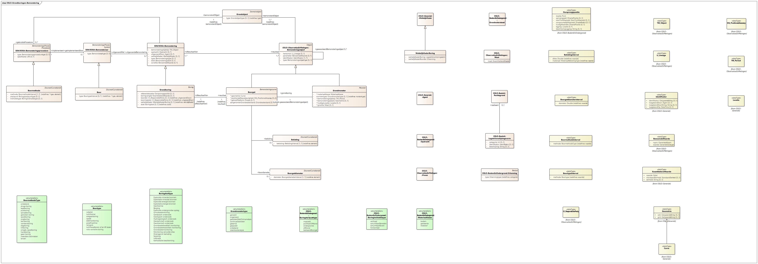
Grondboringen-Bemonstering

Slide 28
Grondboringen-Bemonstering: changelog
Vroegere Boordetails:
weggelaten
Oorsprongspositie:
Datatype, herbruikbaar voor andere thema’s
Vroegere Boordetails uitgesplitst:
Kleur, Consistentie, Vochtgehalte, Grondwaterstand -> naar Observaties
Bekisting, Boorgatdiameter -> naar Boorgat
Boormethode -> spec. van Bemonsteringsprocedure

Slide 29
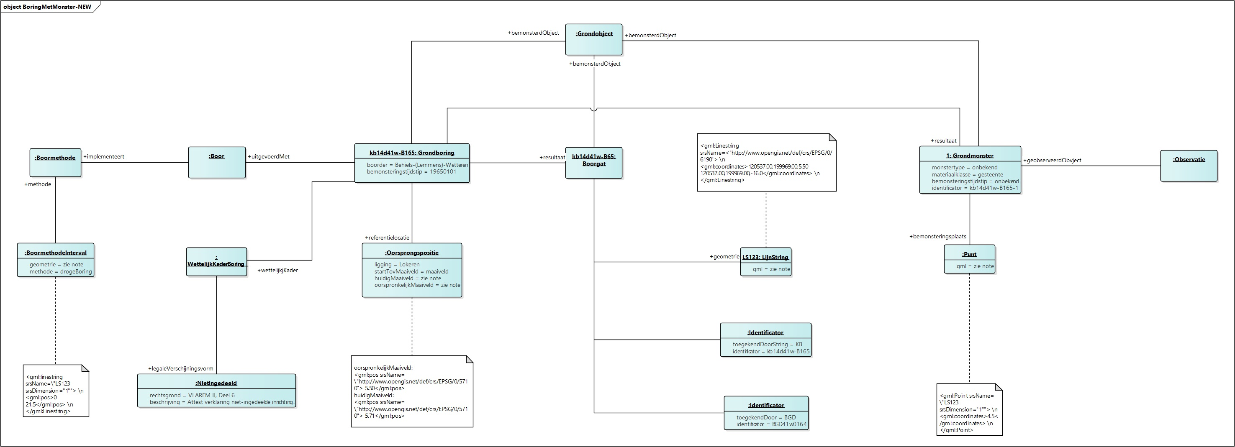
Grondboringen-Bemonstering: vb Grondboring

Slide 30
Grondboring-Bemonstering: opmerkingen/ issues
Issues: zie github

Slide 31
Grondboringen-Observaties: beschrijving
Veel observaties vinden plaats op monsters verkregen door het boren in Bodem & Ondergrond. Deze monsters zijn representatief voor de aard van B&O op een bepaalde diepte met kenmerken zoals zoals consistentie, korrelverdeling, doorlatendheid etc (zie AP Grondboringen-Observaties). Ze vormen doorgaans input voor verdere interpretaties over gelaagdheid, lithologie etc en de variatie daarvan met de diepte (zie AP Grondboringen-Interpretaties). Veel observaties kunnen generiek worden beschreven, andere (of bepaalde uitvoeringen ervan) zijn gespecialiseerd.

Slide 32
Grondboringen-Observaties
-> AP SensorenEnBemonstering

Slide 33
Grondboring-Observaties: changelog
Vnl generieke Observaties
AP met gespecialiseerde observaties nog in ontwikkeling:
Modellering van geotechnische proeven Doorlatendheid, Schuifweerstand & Samendrukbaarheid moeten eerst generieker (zie issue #73).
Korrelverdeling (maar ook Doorlaatbaartheid etc): kan in afwachting ook ook met het AP SensorenEnBemonstering

Slide 34
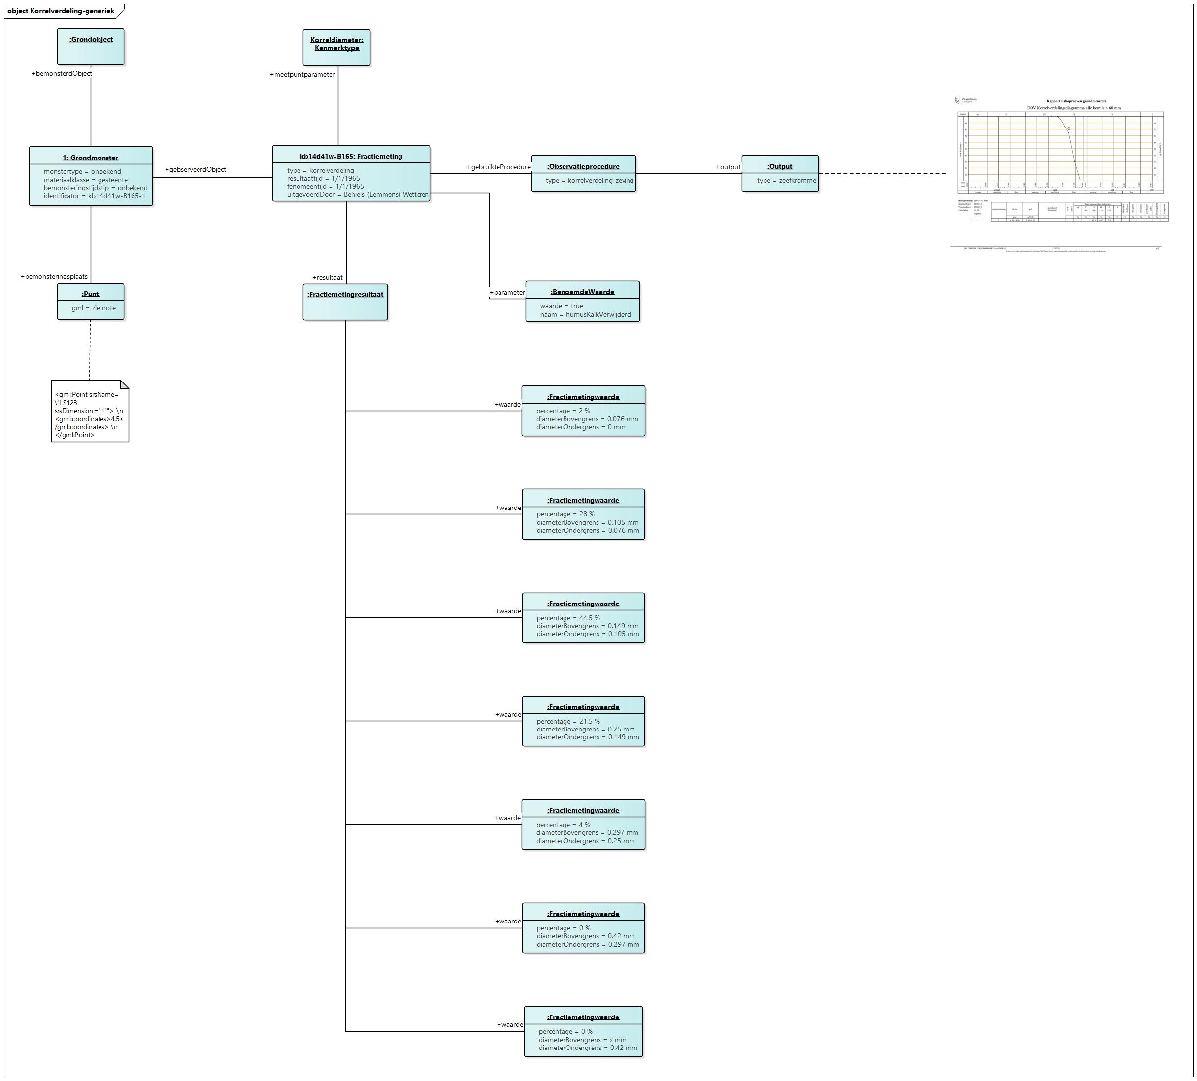
Grondboringen-Observaties: vb Korrelverdeling als generieke Observatie

Slide 35
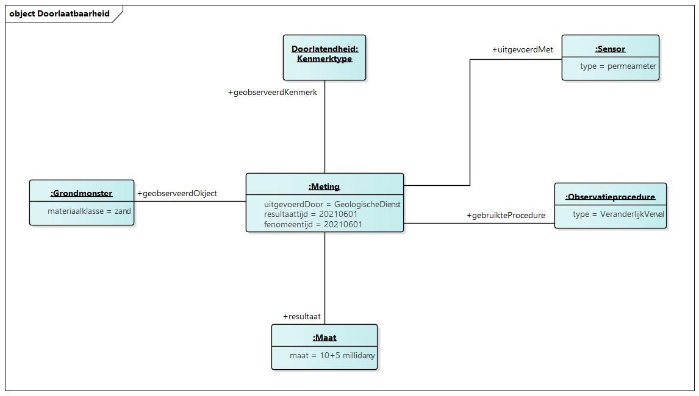
Grondboringen-Observaties: vb Doorlatendheid

Slide 36
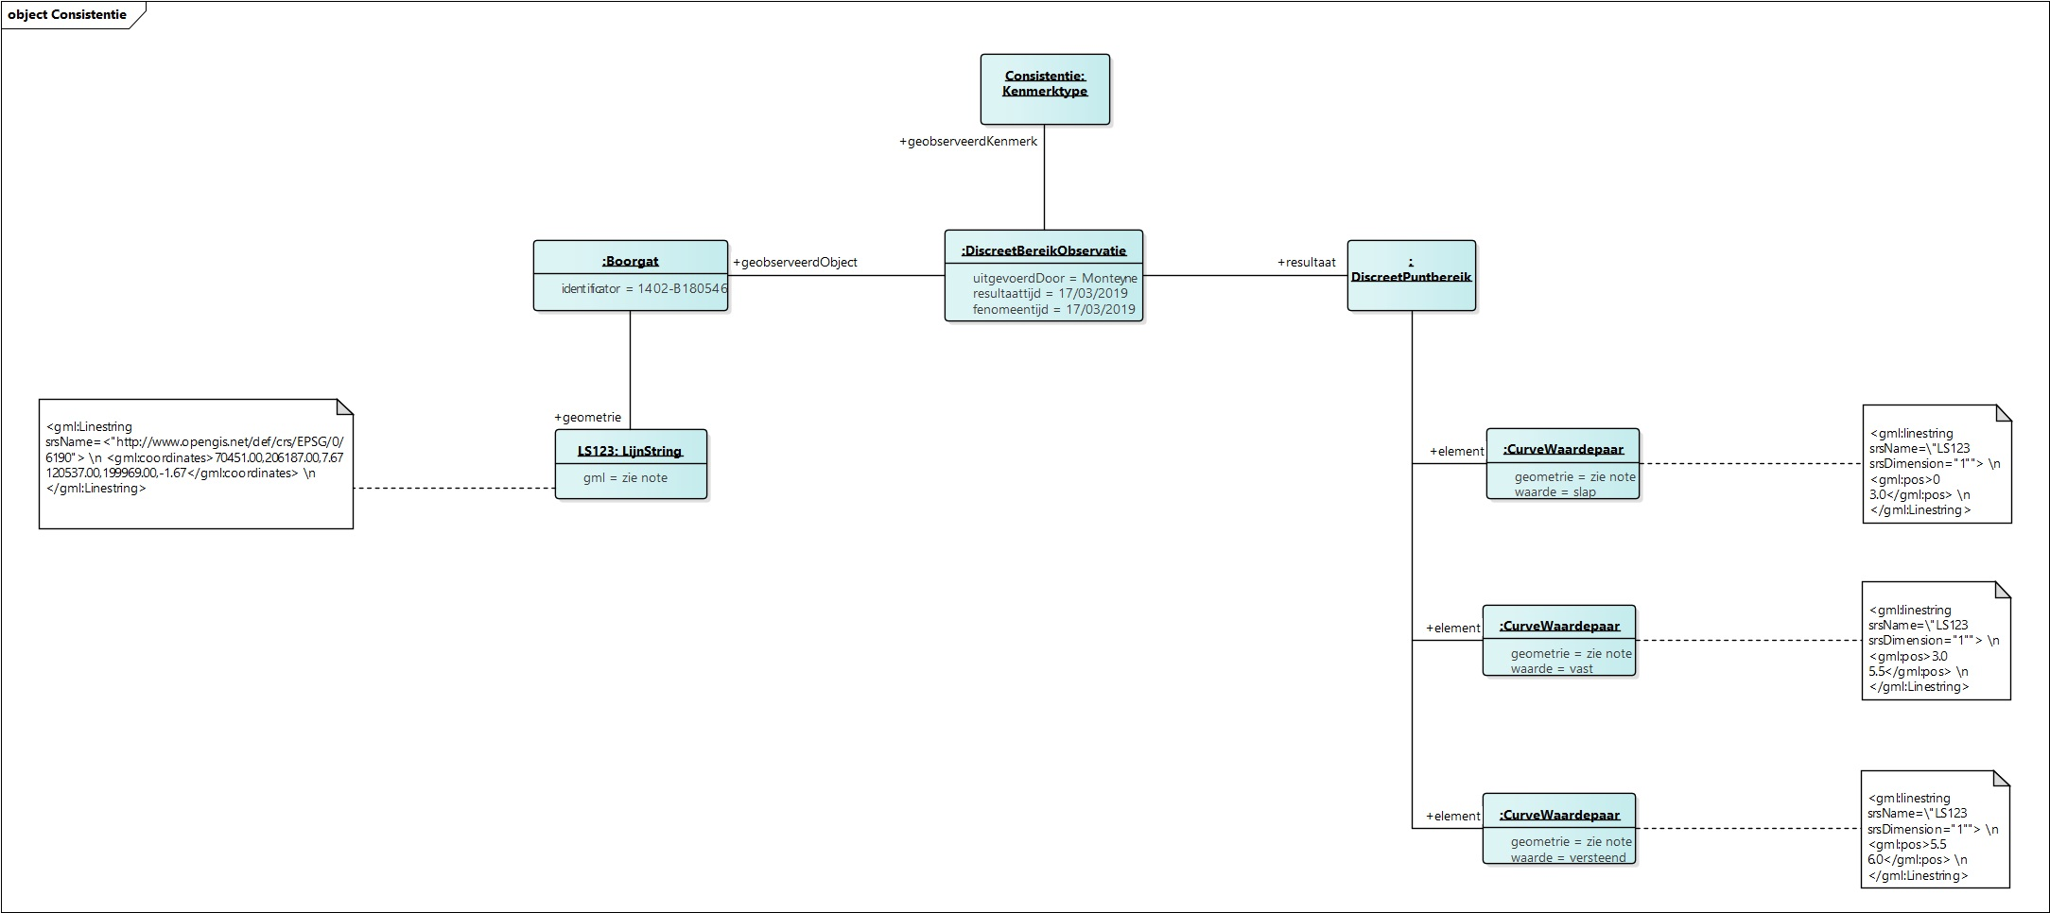
Grondboringen-Observaties: vb generieke Observatie

Slide 37
Grondboring-Observaties: issues
Issues: zie github

Slide 38
Grondboringen-Interpretaties
TODO

Slide 39
Bodem
Consolidatie:
AP SensorenEnBemonstering gespecialiseerd
Ontvangen feedback
Kijk naar ISO 28258 (eveneens gebaseerd op ISO Observations & Measurements)
GLOSIS (zie https://www.youtube.com/watch?v=FsfTiCLEKF0)

Slide 40
Bodem: beschrijving
Dit deeldomein heeft betrekking op het bemonsteren en observeren van de Bodem. Bemonstering gebeurt dmv boringen of in profielputten. Naast analyses van bodemmonsters wordt de bodemkundige opbouw bepaald en wordt tevens de bodem als geheel geclassificeerd volgens diverse bodemclassificatiesystemen. Het profiel van een bodem (opeenvolging van lagen of horizonten) als resultaat van een observatie (van bodemkundige opbouw) en bestaat uit horizonten en lagen die eveneens apart kunnen worden bemonsterd of geobserveerd.

Slide 41
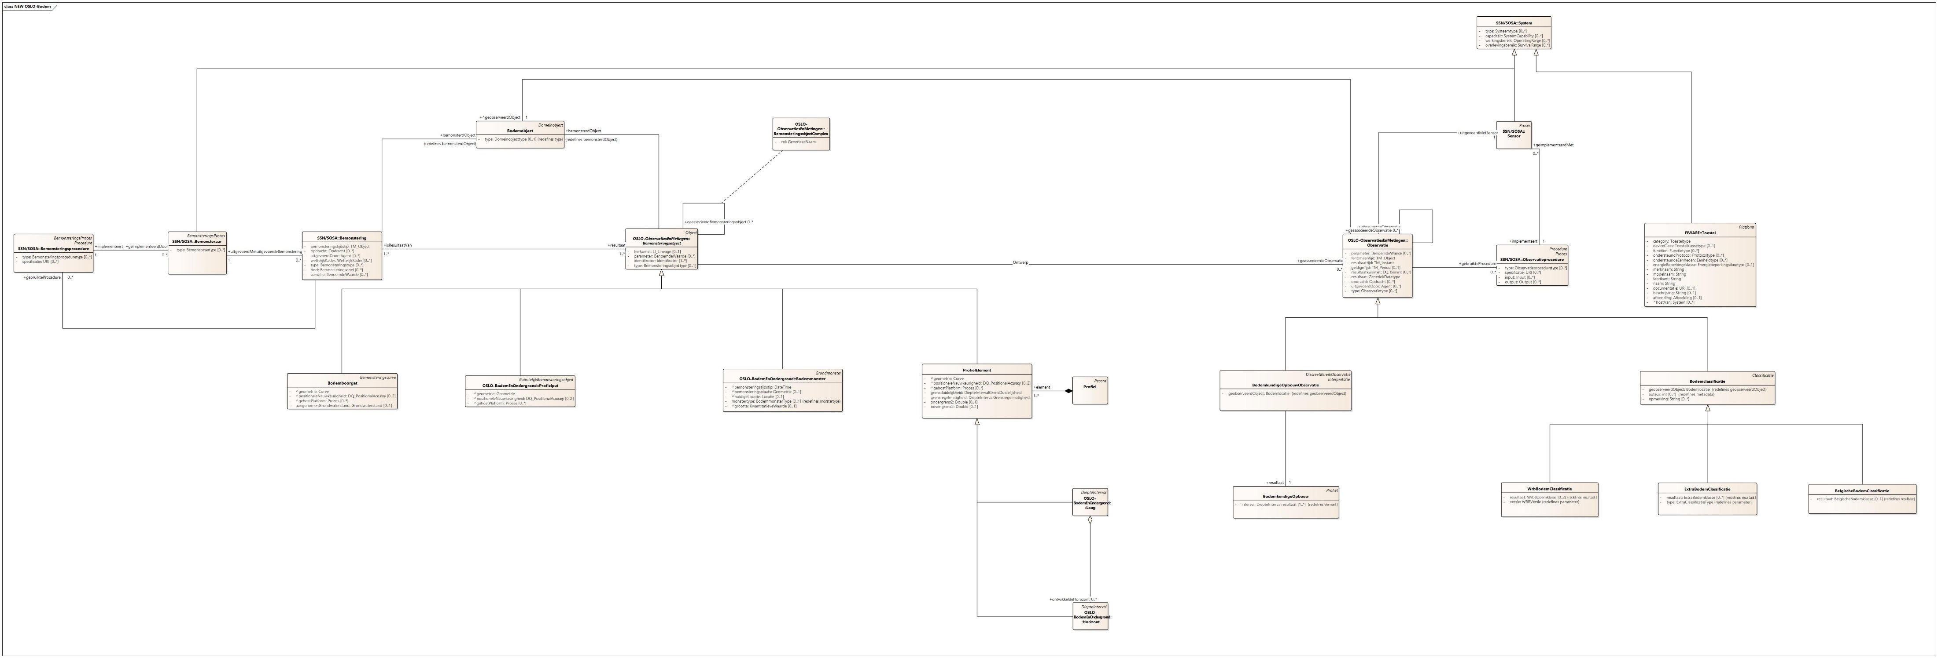
Bodem

Slide 42
Bodem: changelog
Bodemlocatie, Bodemsite
Verwijderd, in principe gedekt door resp. ruimtelijkBemonsteringsobject & Bemonsteringsobjectcollectie
Diepteinterval
Profielelement (uit ISO 28258)
Profiel
Geheel van Profielelementen (toegevoegd uit ISO 28258)
Kan resultaat van Observatie zijn
Laag
Samengesteld uit Horizonten (associatie uit ISO 28258)
BodemkundigeOpbouw
Resultaat is een Profiel: aantal gespecialiseerde Profielelementen

Slide 43
Bodem: vb

Slide 44
Bodem: issues
Issues: zie github

Slide 45
Grondwatermeetnet: beschrijving
Dit deeldomein heeft betrekking op het monitoren van grondwaterpeil en –kwaliteit. Het peil wordt gemeten in zgn peilputten, doorgaans met open of gesloten piëzometers die in deze putten geplaatst zijn. Monitoring kan manueel of automatisch met sensoren. De kwaliteit wordt bepaald door het observeren van diverse kwaliteitsparameters op grondwatermonsters verkregen in de putten en de piëzometers. De piëzometers zijn georganiseerd in zgn meetnetten.

Slide 46
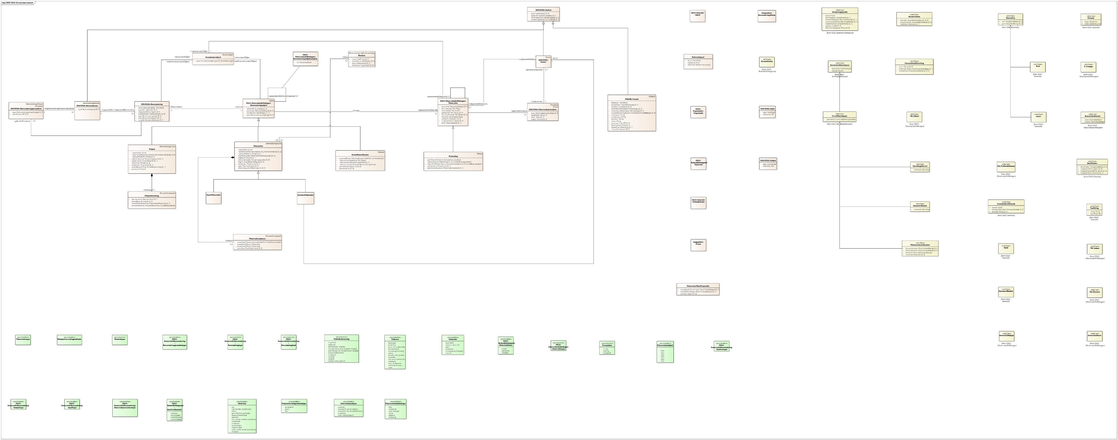
Grondwatermeetnet

Slide 47
Grondwatermeetnet: changelog
Grondwaterlocatie:
vervangen door Peilput
Filter
is nu Piëzometer
met twee subklassen:
OpenPiëzometer
GeslotenPiëzometer
Filtermetingen:
Enkel nog Peilmeting
OnderkantPeilbuis (en bovenkant) zijn nu Observaties

Slide 48
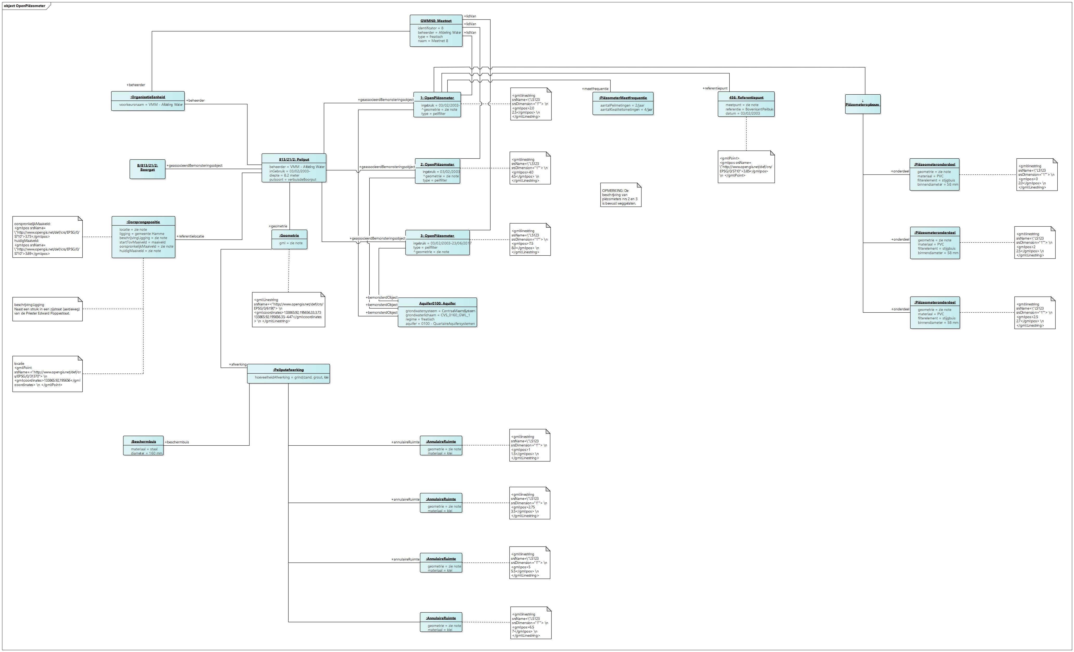
Grondwatermeetnet: vb OpenPiëzometer

Slide 49
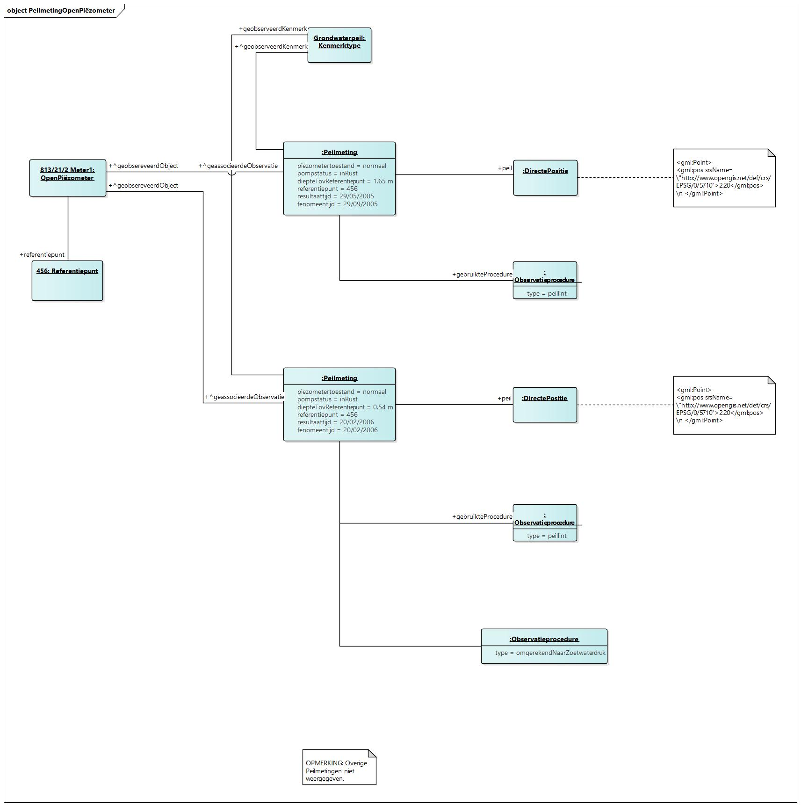
Grondwatermeetnet: vb Peilmeting

Slide 50
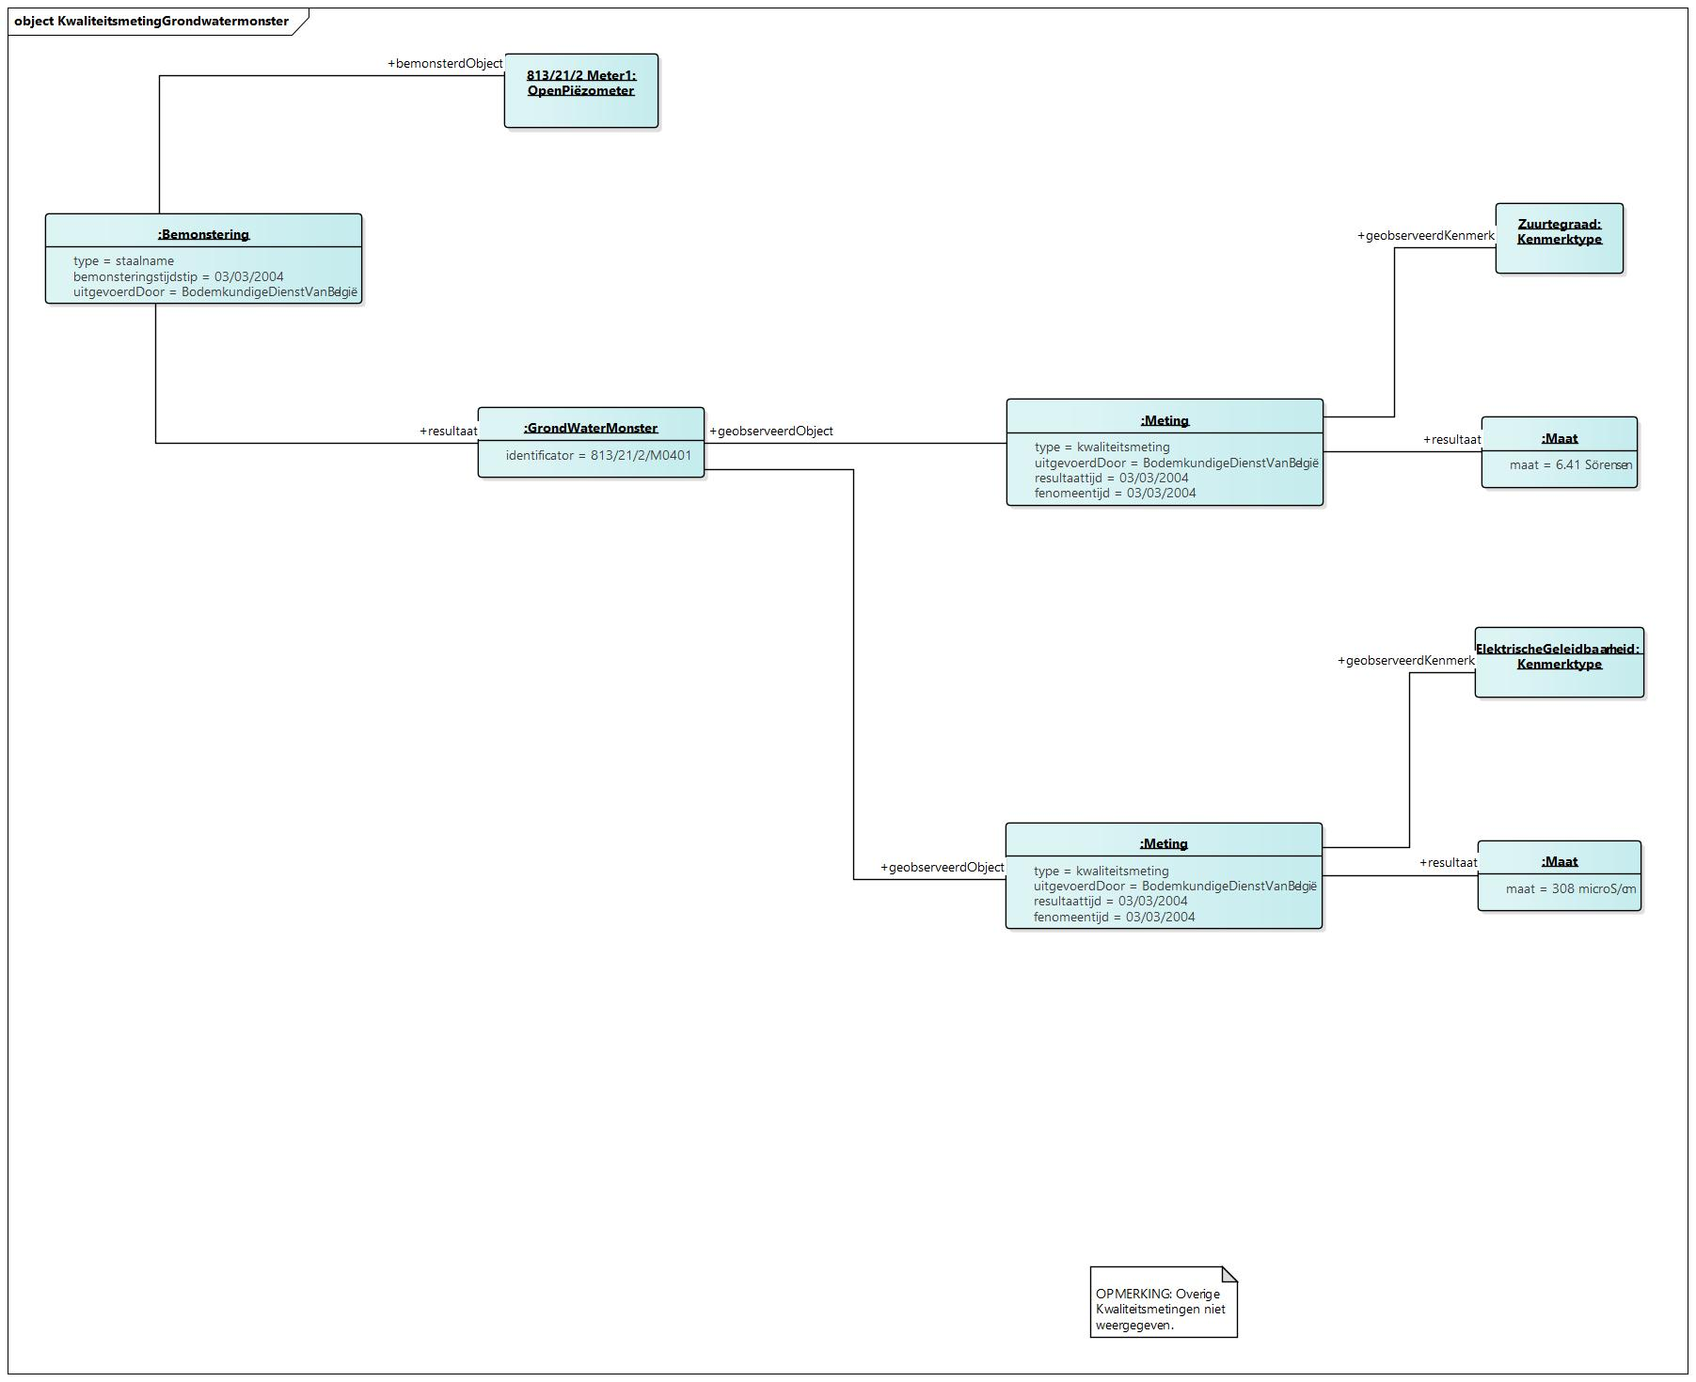
Grondwatermeetnet: vb Kwaliteitsmeting Grondwatermonster

Slide 51
Grondwatermeetnet: opmerkingen/issues
Issues: zie github

Slide 52
Sonderingen
Consolidatie
AP SensorenEnBemonstering gespecialiseerd
Vertrekpunt:
Tgv issue#27: model geschikt voor alle types Sonderingen?
Overzicht van types in ISO 22476-1 & ISO-22476-12
Aangevuld met types vermeld in WG

Slide 53
Sonderingen: beschrijving
Onder Sondering verstaan we het verticaal samplen van Bodem en Ondergrond door het inbrengen van een Sonde in de grond. Die Sonde meet de variatie met de diepte van bepaalde kenmerken van bodem en ondergrond zoals gelaagdheid, draagvermogen, vervuiling etc. In ruime zin worden er ook bv temperatuurmetingen mee bedoeld in boorgaten of waterpeilingen uitgevoerd met een sonde. De specialisaties in dit AP richten zich echter op een bepaald type Sondering: varianten van de Cone Penetration Test (CPT) of het in de grond drijven van een conus waarbij onderweg indirect of direct bepaalde kenmerken van bodem & ondergrond kunnen worden achterhaald.

Slide 54
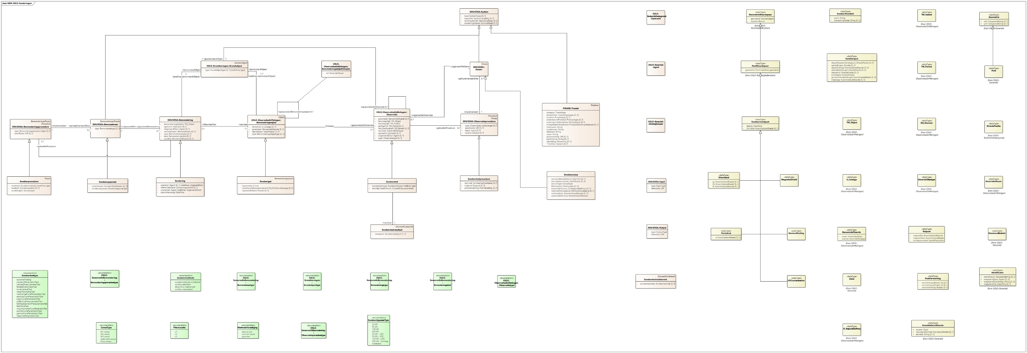
Sonderingen

Slide 55
Sonderingen: changelog
Sondering
Is nu Bemonstering
Met Sondeerprocedure (bv continu, discontinu)
Sondeerapparaat (bv hydraulisch, hamer)
En Sondeergat als resultaat
Observatie
Sondeertest ipv CPT (CPT was te eng, testType kan nu ook STP, DP, CPTM etc zijn)
Met Sondeerprocedure
Sondeerconus als Sensor
Generieke observaties
Ipv VisueelSondeerOnderzoek

Slide 56
Sonderingen: types Sonderingen
type | Sondering | Sondering.bemonsterdObject (Domeinobject) | Sondering.resultaat (RuimtelijkBemonsteringsobject) | Sondering.uitgevoerdMet (Bemonsteraar) | Sondering.gebruikteProcedure (Bemonsteringsprocedure) | Sondeertest | Sondeertest.geobserveerdObject (Domeinobject/Bemonsteringsobject) | Sondeertest.geobserveerdKenmerk (Kenmerktype) | Sondeertest.gebruikteProcedure (Observatieprocedure) | Sondeertest.uitgevoerdMet (Sensor)
DynamicProbing | Sondering | Grondobject | Sondeergat | Hamer | discontinu | DynamicProbing | Sondeergat | Weerstand | ? | Conus
StandardPenetrationTest | Sondering | Grondobject | Sondeergat | Hamer | discontinu | StandardPenetrationTest | Sondeergat | Weerstand | ? | Lepel
MénardPressuremeterTest | Sondering | Grondobject | ? | ? | ? | MénardPressuremeterTest | ? | Weerstand | ? | ?
FlexibleDilatometerTest | Sondering | Grondobject | ? | ? | ? | FlexibleDilatometerTest | ? | Weerstand | ? | ?
BoreholeJackTest | Sondering | Grondobject | NVT | Boor | continu | BoreholeJackTest | NVT | Weerstand | ? | Conus
WeightSoundingTest | Sondering | Grondobject | Sondeergat | Gewichten | discontinu | WeightSoundingTest | Sondeergat | Weerstand | ? | Conus
MechanicalConePenetrationTest | Sondering | Grondobject | Sondeergat | Hydraulisch | continue/discontinu | MechanicalConePenetrationTest | Sondeergat | Weerstand | Norm | Conus
ElectricalConePenetrationTest | Sondering | Grondobject | Sondeergat | Hydraulisch | continu | ElectricalConePenetrationTest | Sondeergat | Weerstand | Norm | Conus
PiezoConePenetrationTest | Sondering | Grondobject | Sondeergat | Hydraulisch | continu | PiezoConePenetrationTest | Sondeergat | Weerstand | Norm | Conus
SelfBoringPressuremeterTest | Sondering | Grondobject | ? | ? | ? | SelfBoringPressuremeterTest | ? | Weerstand | ? | ?
FullDisplacementPressuremeterTest | Sondering | Grondobject | ? | ? | ? | FullDisplacementPressuremeterTest | ? | Weerstand | ? | ?
FieldVaneTest | Sondering | Grondobject | Sondeergat | Manueel | ? | FieldVaneTest | Sondeergat | Weerstand | ?
MagnetometerConePenetrationTest | Sondering | Grondobject | Sondeergat | Hydraulisch | continu | MagnetometerConePenetrationTest | Sondeergat | Weerstand, MagnetischVeld | ? | MagnetometerConus
SeismicConePenetrationTest | Sondering | Grondobject | Sondeergat | Hydraulisch | continu | SeismicConePenetrationTest | Sondeergat | Weerstand, Seismiek | ? | SeismischeConus
GammaConePenetrationTest | Sondering | Grondobject | Sondeergat | Hydraulisch | continu | GammaConePenetrationTest | Sondeergat | Weerstand, Gammastraling | ? | GammaConus
MipConePenetrationTest | Sondering | Grondobject | Sondeergat | Hydraulisch | continu | MipConePenetrationTest | Sondeergat | Weerstand, VOC | ? | MIPConus

Slide 57
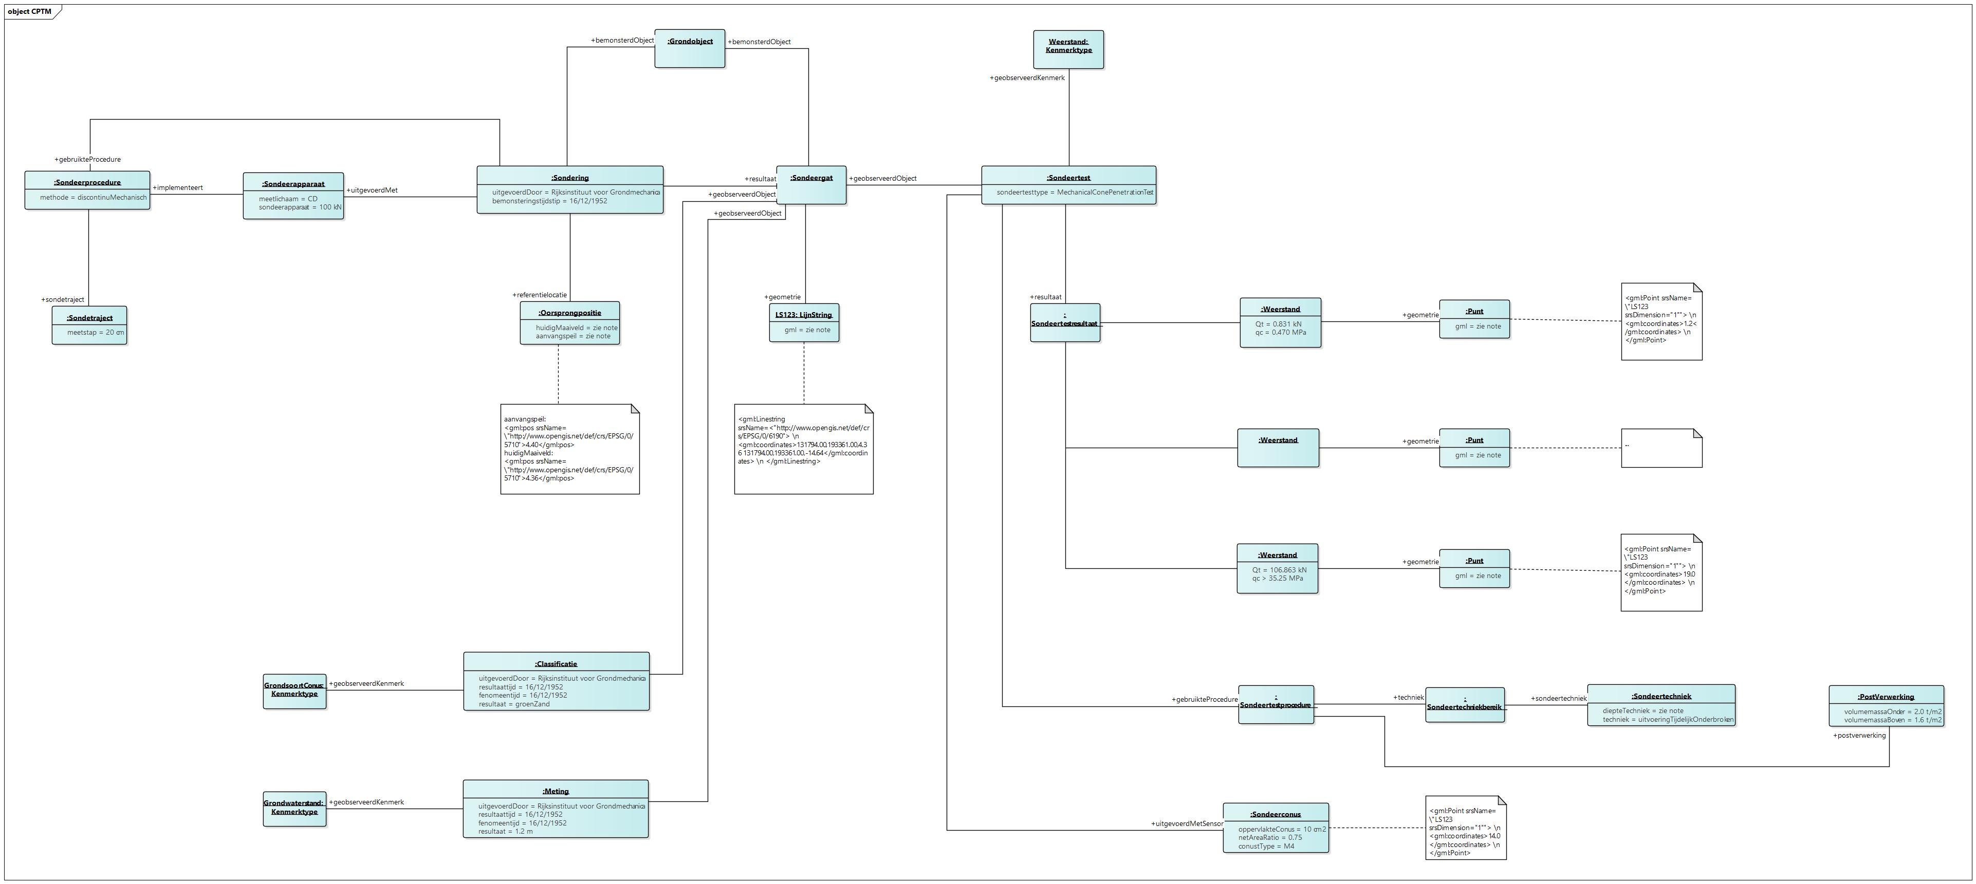
Sonderingen: vb CPTM

Slide 58
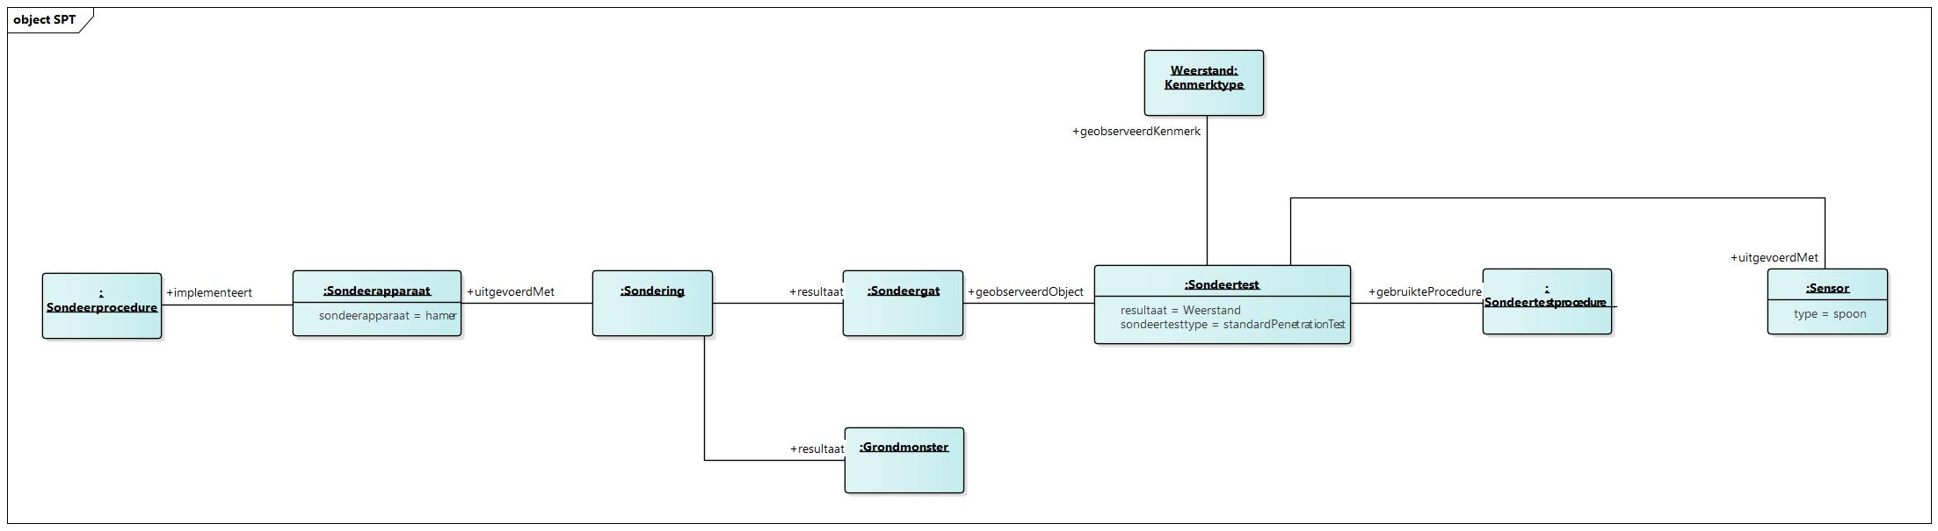
Sonderingen: vb SPT

Slide 59
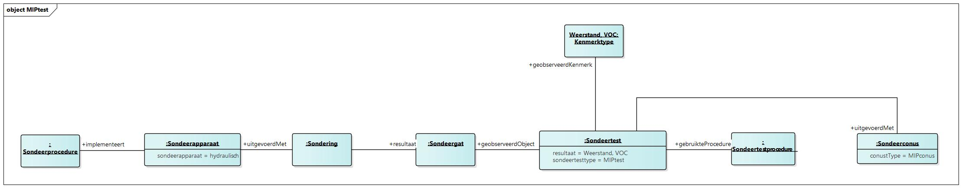
Sonderingen: vb MIPtest

Slide 60
Sonderingen: opmerkingen/issues
Issues: zie github

Slide 61
To be continued…
()

